Slide 1
원격 가스 검침 서비스
( Remote meter reading service )
학번 2014150049 이름 : 이호근 지도교수 : 이보경
학번 2014152052 이름 : 함경근 지도교수 : 이보경
학번 2014150048 이름 : 유지윤 지도교수 : 서대영
졸업연구제안서

Slide 2
문자인식 보완
지난 발표에서의 지적 사항
  숫자인식 알고리즘 구현이 미흡함
지적 사항에 대한 답변
  사진을 찍을 때 숫자인식 알고리즘이 숫자를 잘 인식할 수 있도록 기울기와 거리를 고정시키고 빛의 밝기를 높인다.

Slide 3
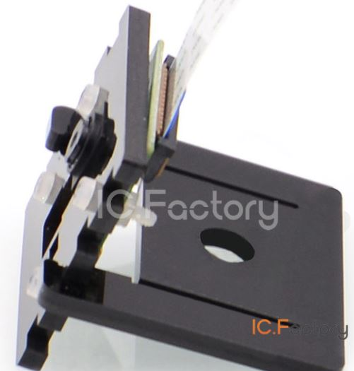
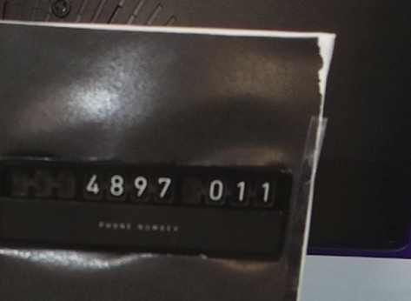
문자인식 보완
문자인식의 문제점: 광량, 기울기, 각도&거리
해결방안
광량: 부족한 밝기를 보충해 줄 수 있는 도구를 사용
기울기: 카메라의 기울기를 보정해주는 도구를 구매
거리: 카메라와 대상 사이의 거리를 20cm 내외로 둔다.
추출 된 숫자: 489711
카메라 홀더

